Slide 1
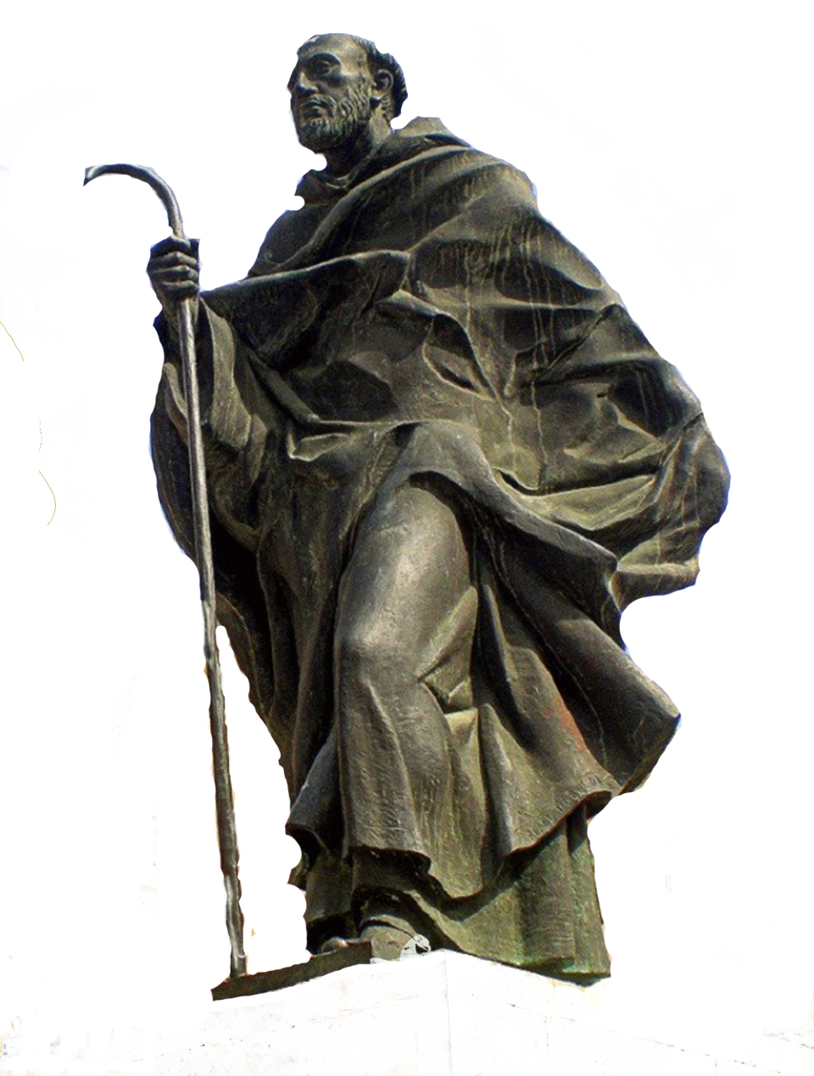

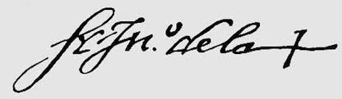
*Fontíveros (Ávila)
24-6-1542
+ Úbeda
14 diciembre 1591

Slide 2
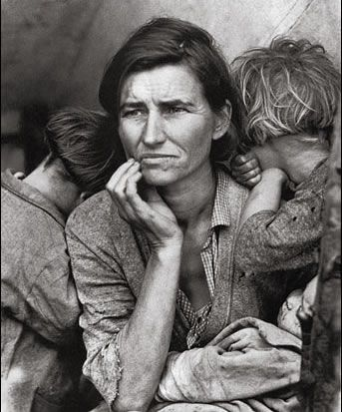
De madrugada, una joven viuda
Catalina Álvarez, emprende a pie,
un largo viaje a Toledo,
acompañada de sus 3 hijos:
Francisco de trece años,
Luis de cinco o seis,
y en los brazos, el pequeño Juan,
recién nacido.
A lo largo del camino,
iría encomendándose a su difunto
esposo Gonzalo,
que por amor a ella,
a pesar de ser de noble familia,
se había visto desheredado.
El trabajo de tejedores y las privaciones
acabaron con su vida.
Los familiares ricos de Toledo le cerraron todas las puertas y tuvieron que volver..
1542
FONTIVEROS
La Cruz,
desde
el
comienzo

Slide 3
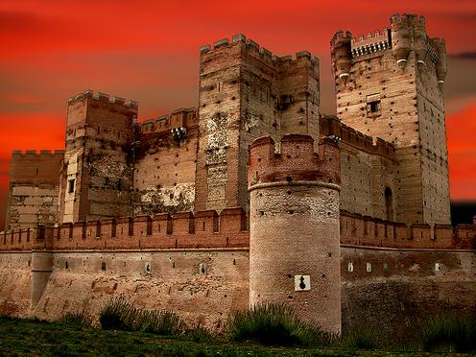
Después Catalina decide
trasladarse a Medina del Campo,
gran ciudad llena de vida
y de actividad comercial.
Juan es aceptado como interno
en un orfanato, de los Hermanos
de la Doctrina, que acogía niños
en edad escolar, huérfanos y pobres.
Se le instruyó en la lectura y escritura,
así como en el dibujo y la pintura.
Pronto descubrieron todos
su gran capacidad para aprender.
Además llama la atención
por su docilidad y piedad.
Las monjas de la Magdalena,
lo solicitan como monaguillo.
1551
MEDINA
DEL CAMPO
Abriendo
nuevos
caminos

Slide 4
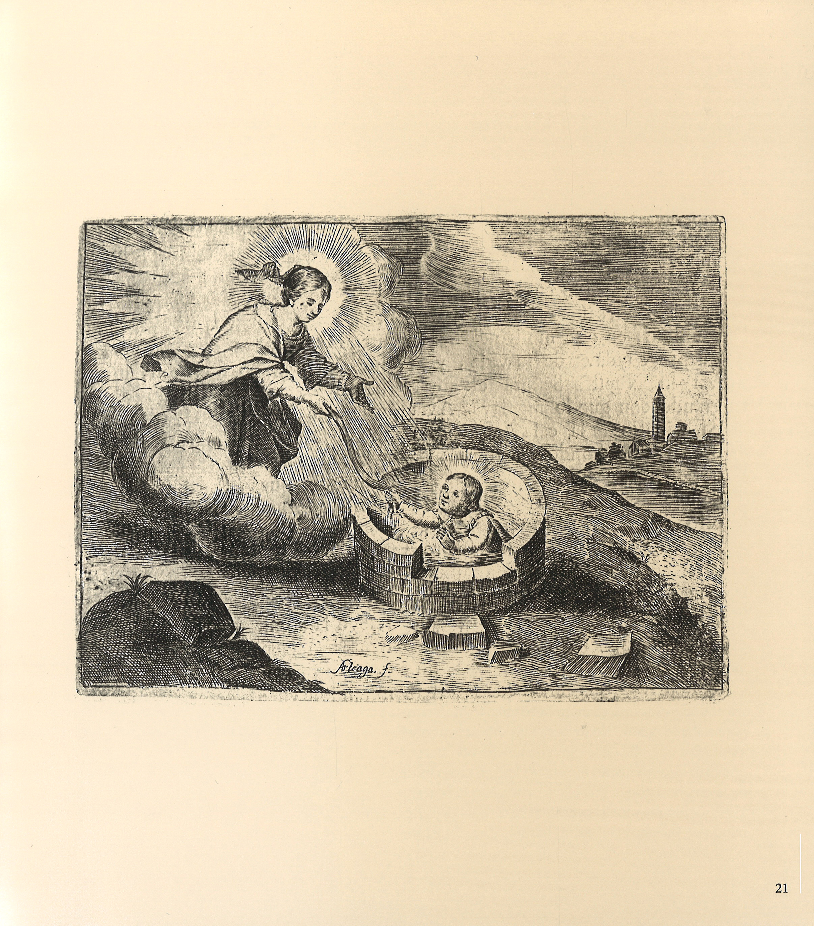
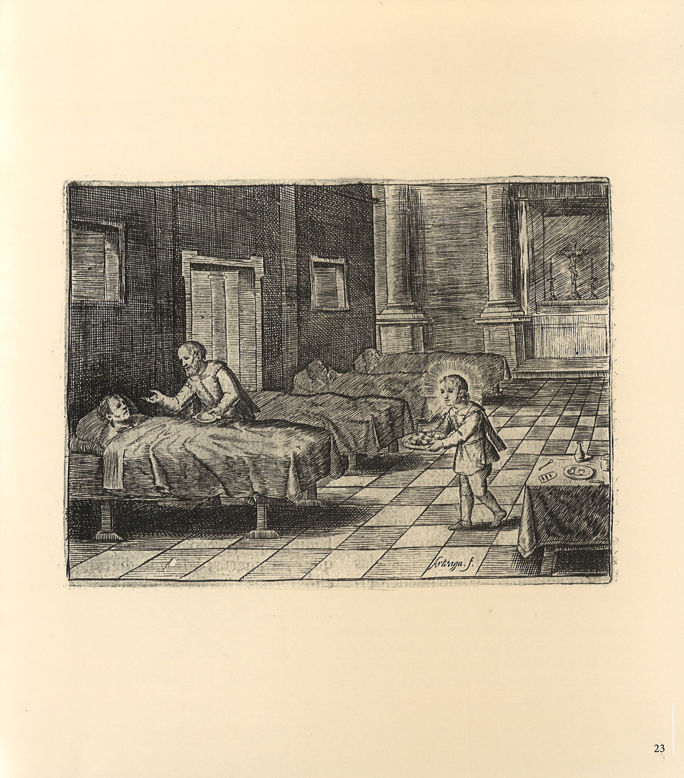
Jugando con otros niños en el patio
del hospital, Juan es empujado,
viniendo a caer a un pozo
que no tenía brocal.
Todos creen que el niño perecerá ahogado, pero el se salva, atribuyendo
su salvación a la ayuda de la Virgen.
De ahí su gran devoción a María.
Todos están gratamente sorprendidos
por su piedad y por su esmero
en cuidar a los enfermos,
algunos de ellos contagiosos.
Aprende a compaginar trabajo, estudio y piedad.
1552
Primera
prueba
LA CAIDA
EN EL POZO:

Slide 5
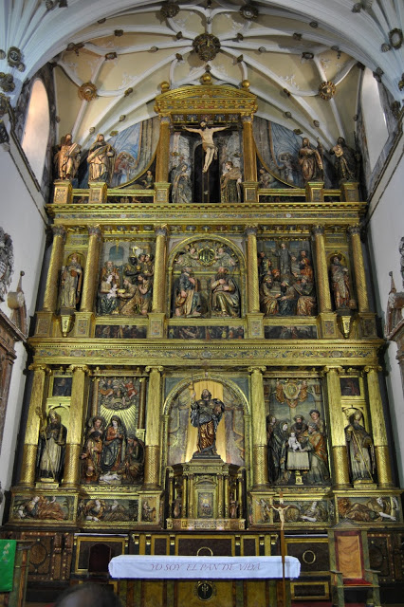
Con 17 años, entra a formar parte
del colegio de los Jesuitas,
(aunque como alumno externo).
Allí va poner la base de su formación humanística. Los alumnos no sólo traducían a los autores clásicos,
sino que también se ejercitaban
componiendo versos.
Esto va a ser decisivo
para su futuro como poeta.
En cierta ocasión un novicio alababa
la facilidad que le había dado Dios
para componer poesía..
El santo le respondió..
” descuídese hermano, que unas veces
me las inspira Dios
y otras me las tengo que trabajar yo”.
1559-1563
CON LOS JESUITAS:
El valor
del
esfuerzo

Slide 6
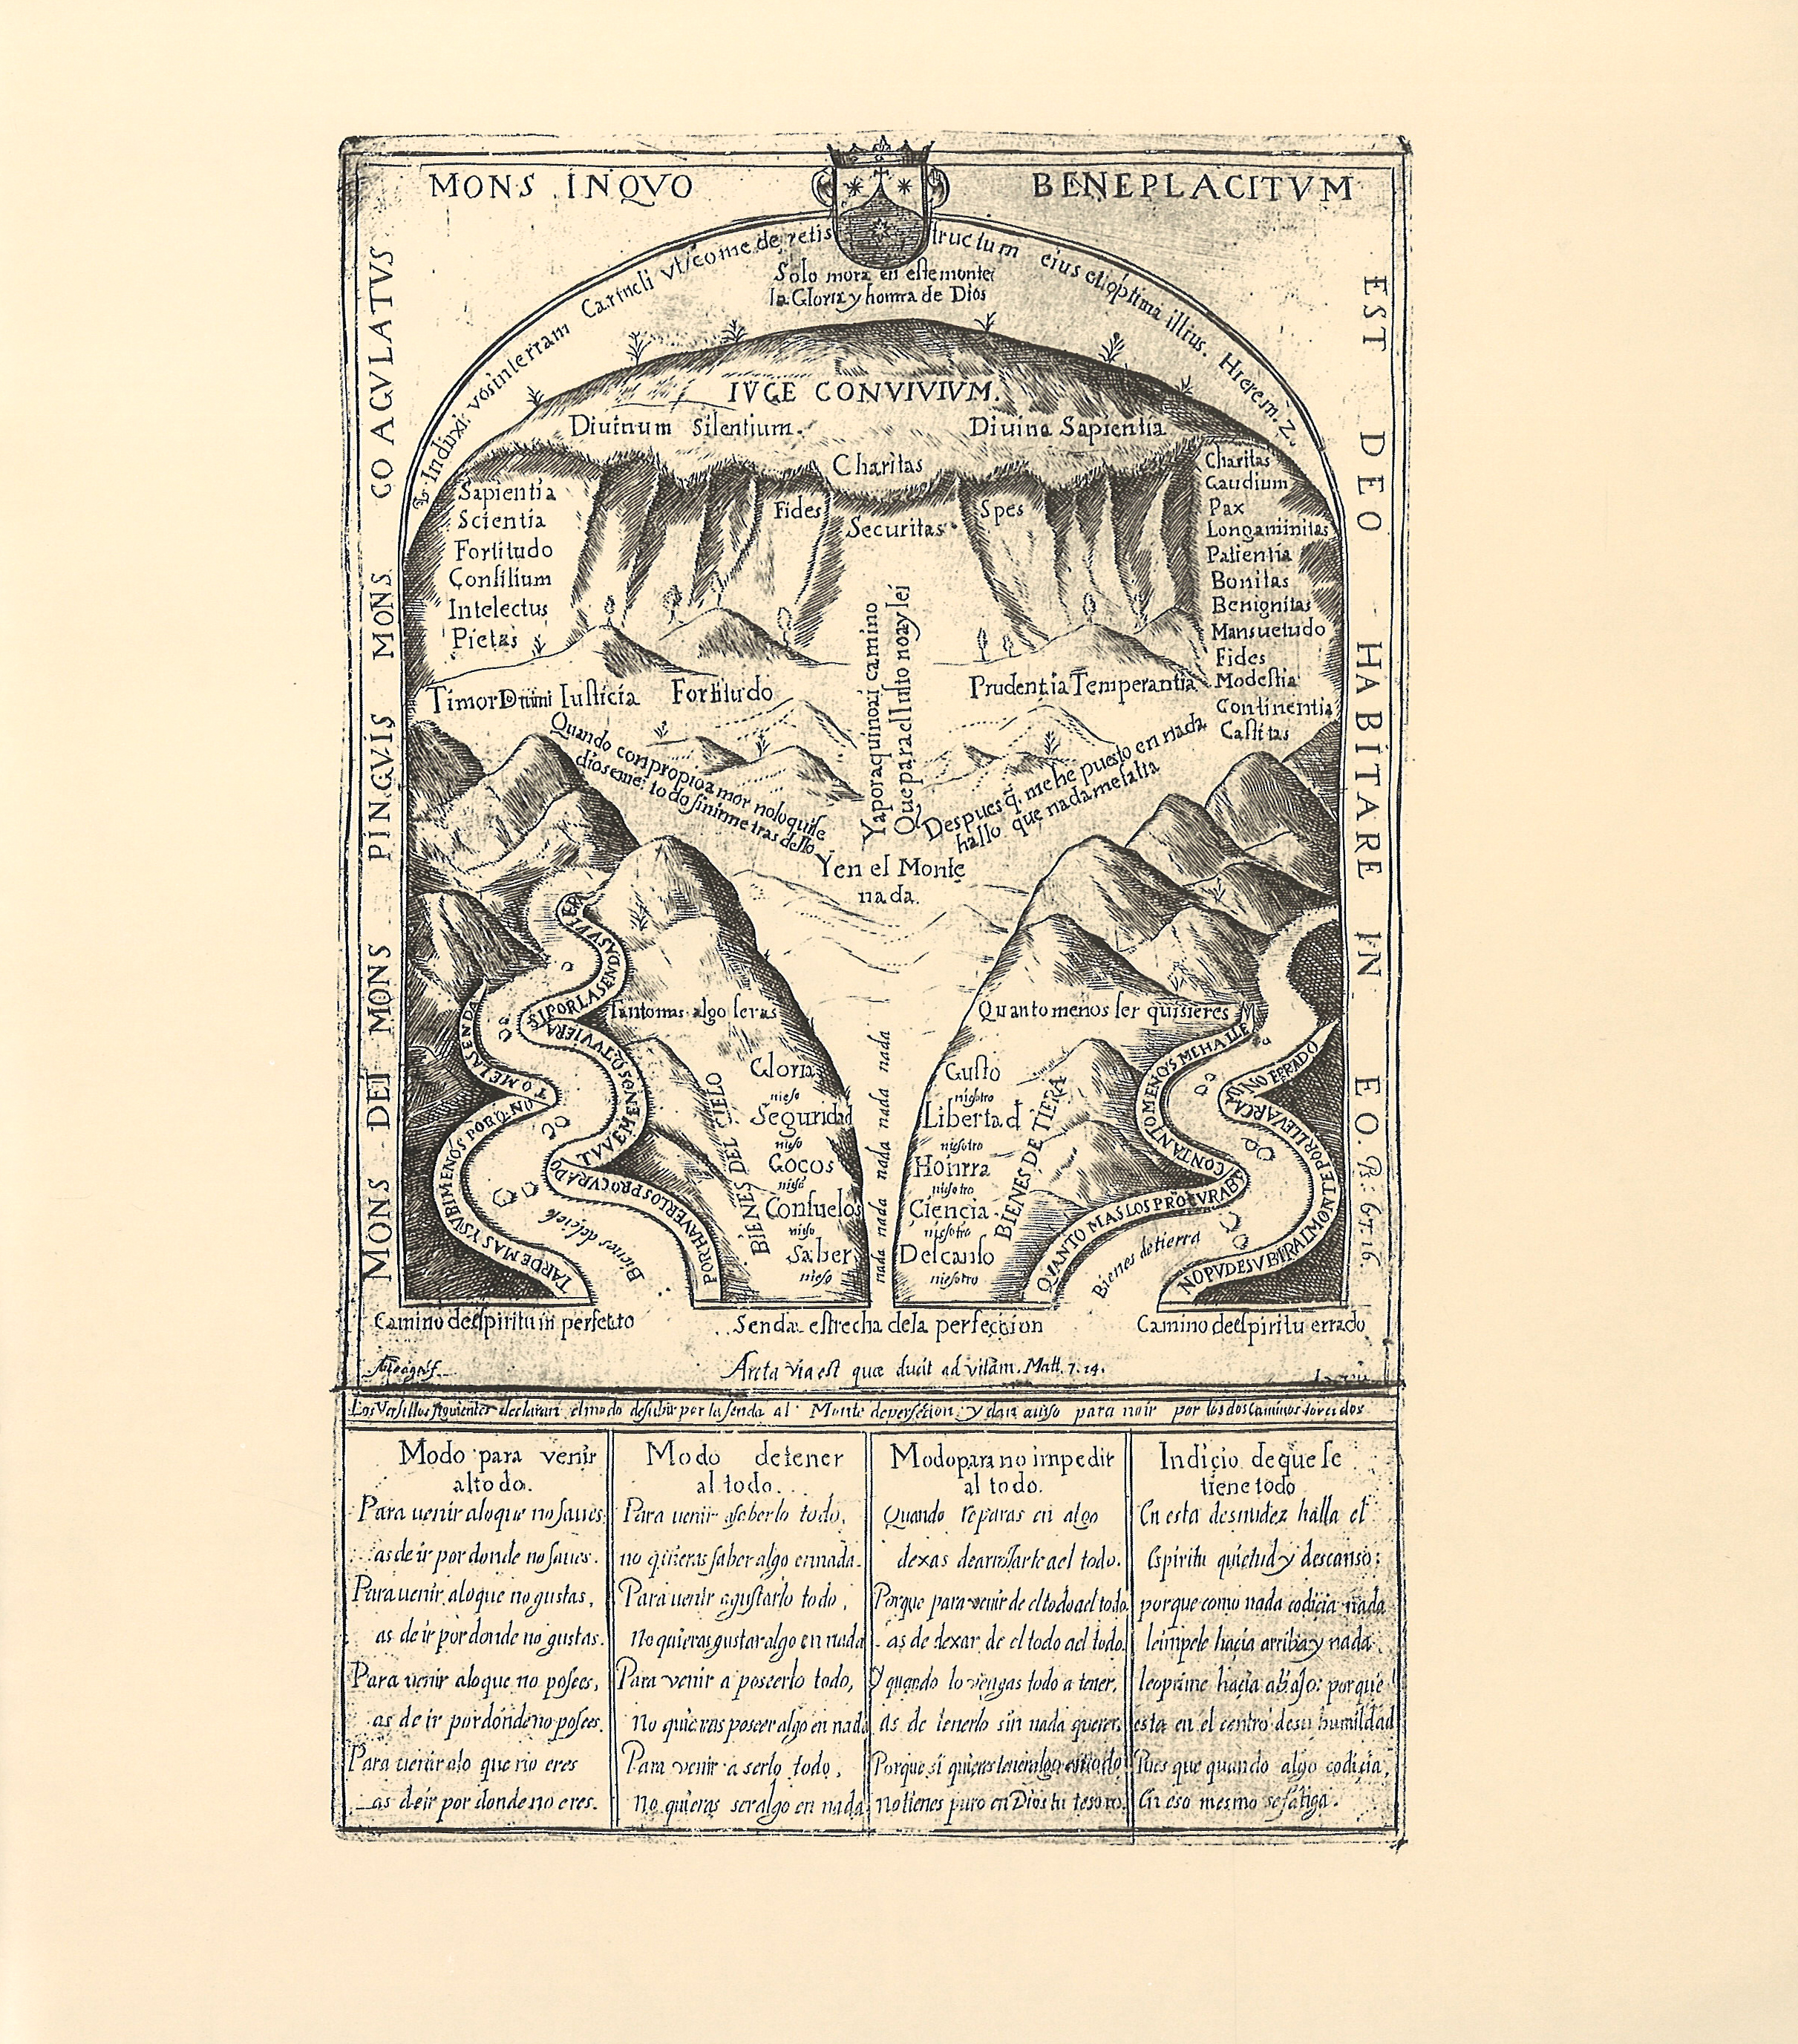
Aunque las estrecheces humanas
habían limitado la vida de su familia,
no por ello su vida espiritual
carecería de calidad.
Muy al contrario,
las propias necesidades, lo acercaron
más a Dios y a los pobres.
Su madre y su hermano
fueron un ejemplo para Juan:
recogían a los enfermos y niños abandonados, los llevaban
al hospital y los asistían.
Así aprendió Juan el valor de la pobreza:
«Dios lo hizo bien;
pues, en fin, es lima el desamparo,
y para gran luz, padecer tinieblas»
LA
MEJOR
ESCUELA
EL EJEMPLO
DE SU
FAMILIA

Slide 7
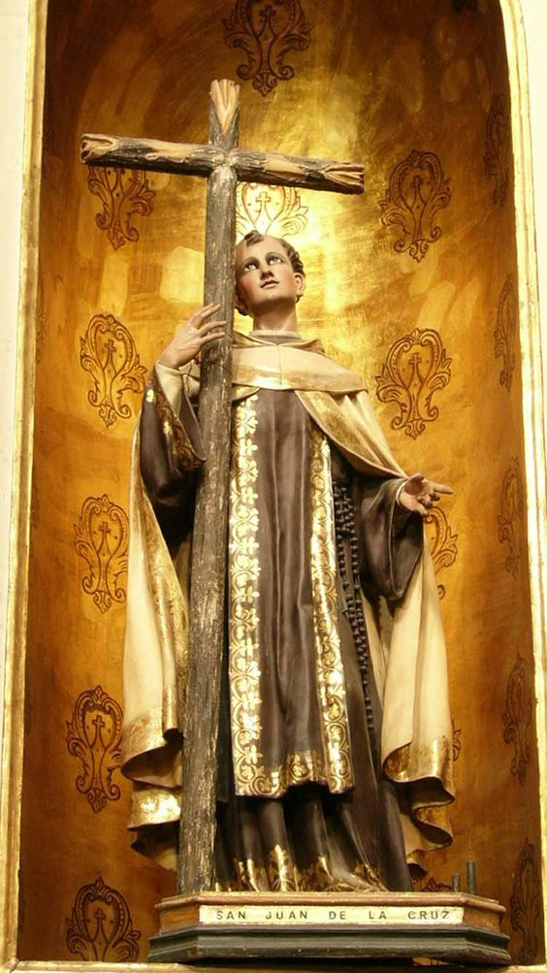
Juan de Yepes tiene 21 años.
Nos encontramos ante un joven,
de corta estatura, tez trigueña,
frente amplia y como iluminada.
Ha llegado la hora de elegir.
Su inclinación está clara:
Dedicarse a Dios.
¿Jesuita? ¿Capellán del Hospital?
Su deseo lo lleva a elegir una congregación vinculada a la Virgen.
Un buen día,
sin decir nada a nadie,
pide el hábito del Carmen.
Es aceptado, y puede vestir
la túnica marrón, y la capa blanca:
El nombre escogido es:
1563
CARMELITA
Fray Juan
de
Santo Matía

Slide 8
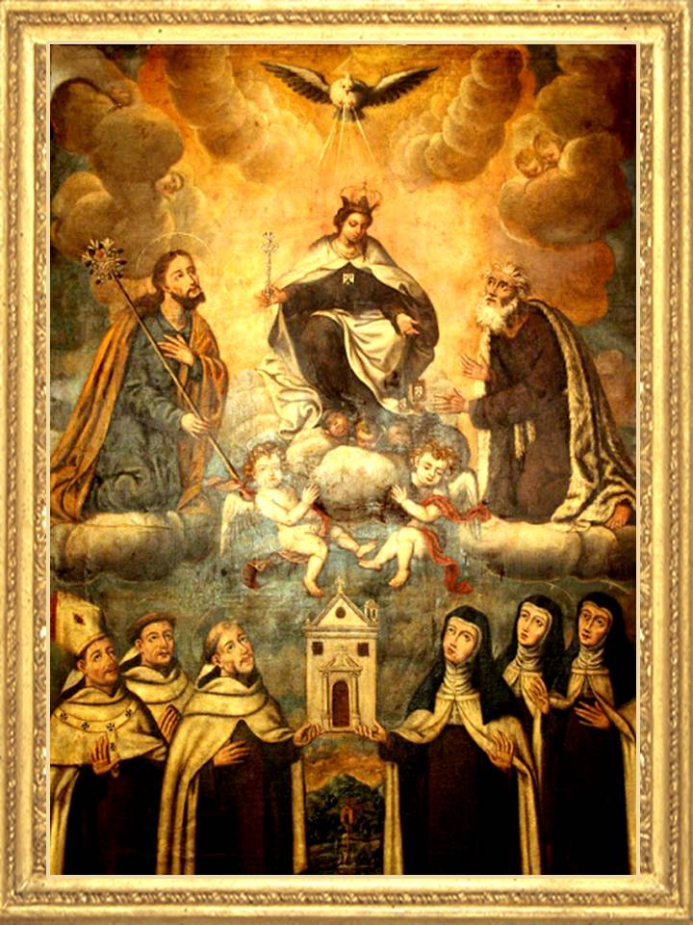
El Carmelo tiene su origen en el profeta Elías, en el siglo VI a. Cristo.
Llegado el cristianismo sus seguidores
se adhieren a él, convirtiéndose
en abanderados de la devoción
a la Virgen, bajo el título del Carmelo.
En el S. XVI
se requieren nuevos planteamientos.
Al instalarse en las ciudades,
la vida contemplativa
parecía como ahogada
por la actividad “apostólica”.
¿Qué era lo más conveniente:
La actividad apostólica o el retiro ?.
Juan nos va a servir de guía
en estas circunstancias tan difíciles.
Se necesita
una
Reforma
¿UNA ORDEN CONVULSIONADA?

Slide 9
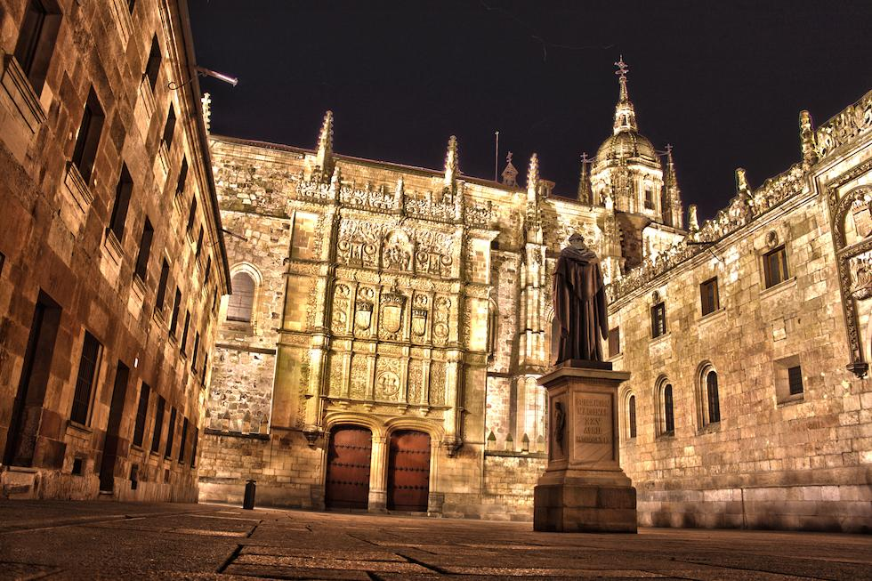
Dadas sus cualidades, es enviado
a Salamanca. Sus compañeros lo recuerdan como buen amigo, alegre y servicial, pero sobre todo como hombre de oración ante el Santísimo.
Juan tiene sed de Dios, de lo Absoluto.
Vive de Él. Lo necesita.
Por eso se nos mostrará desde el principio como un religioso
“sanamente insatisfecho”.
Obtuvo la autorización para observar,
la “regla más exigente”, no la “mitigada”.
Esto nos muestra, cómo ya siente
en su interior el ardiente deseo,
de una entrega total, tan bella
y sabiamente expresado en
LLAMA DE AMOR VIVA.
1563-67
SALAMANCA:
NOVICIADO
Y ESTUDIOS.
Estudio
y
oración

Slide 10
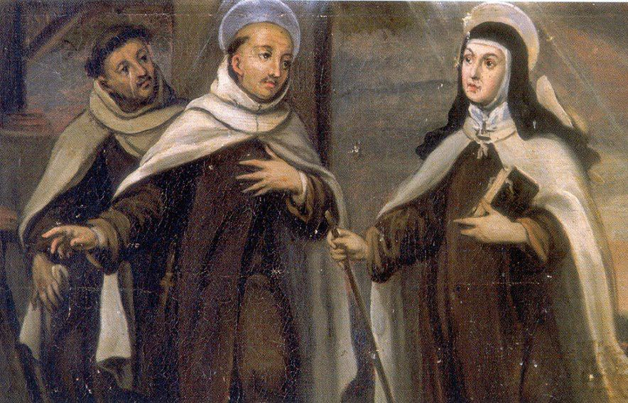
La Madre Teresa ha venido para inaugurar
el 2º Convento Reformado Femenino.
Aprovecha para hablar a los PP. Carmelitas
de la Reforma del Carmelo entre los Calzados.
El prior de santa Ana, Antonio de Heredia
acoge con ilusión la propuesta.
Y le habla a la Madre de un joven carmelita,
de buena formación y no menor santidad,
que está en esos días en Medina, para celebrar
su primera Misa, entre sus familiares.
En el locutorio la Madre (52 años) ve ante sí a un joven religioso de 25 años, de estatura mas bien baja, y de ojos negros. Todo en él respira candor, dulzura y espiritualidad.
Él expresa su deseo de ingresar en la Cartuja.
La Madre le presenta sin más su propuesta:
llevar adelante todo eso, pero
dentro del Carmelo, Reformándolo.
Juan acepta, con la condición, de “que no tarde”.
-Ya tenemos fraile y medio para la Reforma-
dirá la Madre a las religiosas.
15 Agosto 1567
DECISIVO
ENCUENTRO
con
LA MADRE TERESA
En
MEDINA
DEL CAMPO

Slide 11
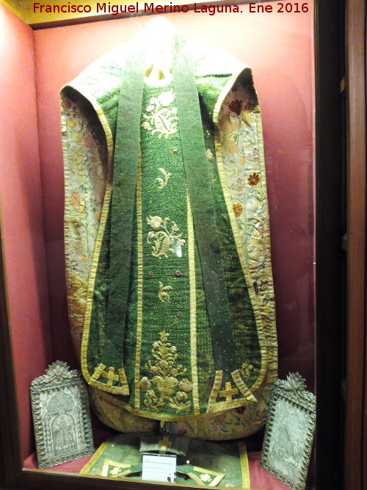
La Ordenación y la Primera Misa,
son sin duda los acontecimientos
más importantes para joven carmelita.
Adentrémonos en su interioridad.
Parece seguro que con este motivo,
Juan pidió a Dios la gracia
de no ofenderle nunca
con pecado mortal.
Juan, “viviría permanentemente
en estado de gracia”.
En la humilde capilla
de Medina del Campo perteneciente
a los padres Carmelitas,
cantó su 1ª Misa,
y pasado el tiempo, allí sería
enterrado su hermano Francisco.
Casulla del santo
Museo de Úbeda
Agosto 1567
LA PRIMERA MISA
Las cosas
santas
santamente
se han de tratar

Slide 12
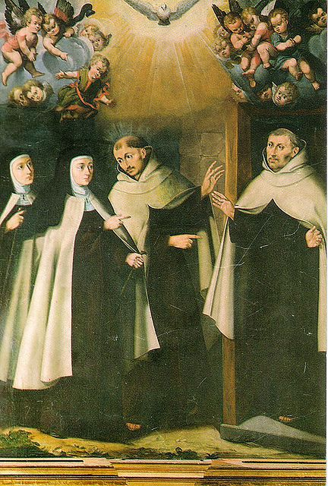
Es el primer domingo de Adviento.
Una pequeña casita,
en un lugar apartado
3 religiosos van a iniciar la Reforma,
en este pequeño “convento”.
El provincial celebra la Misa.
Luego puede oírse la voz de los tres:
“Nos fray Antonio de Jesús,
fray Juan de la Cruz
y fray José de Cristo,
comenzamos hoy, a vivir
la regla primitiva”.
Y firman los tres primeros Descalzos.
Pronto comenzaron a irradiar luz
y a convertirse en ejemplo
para otros muchos carmelitas y devotos que deseaban la tan necesaria Reforma.
28 -11-1568
DURUELO
(Segovia)

Slide 13
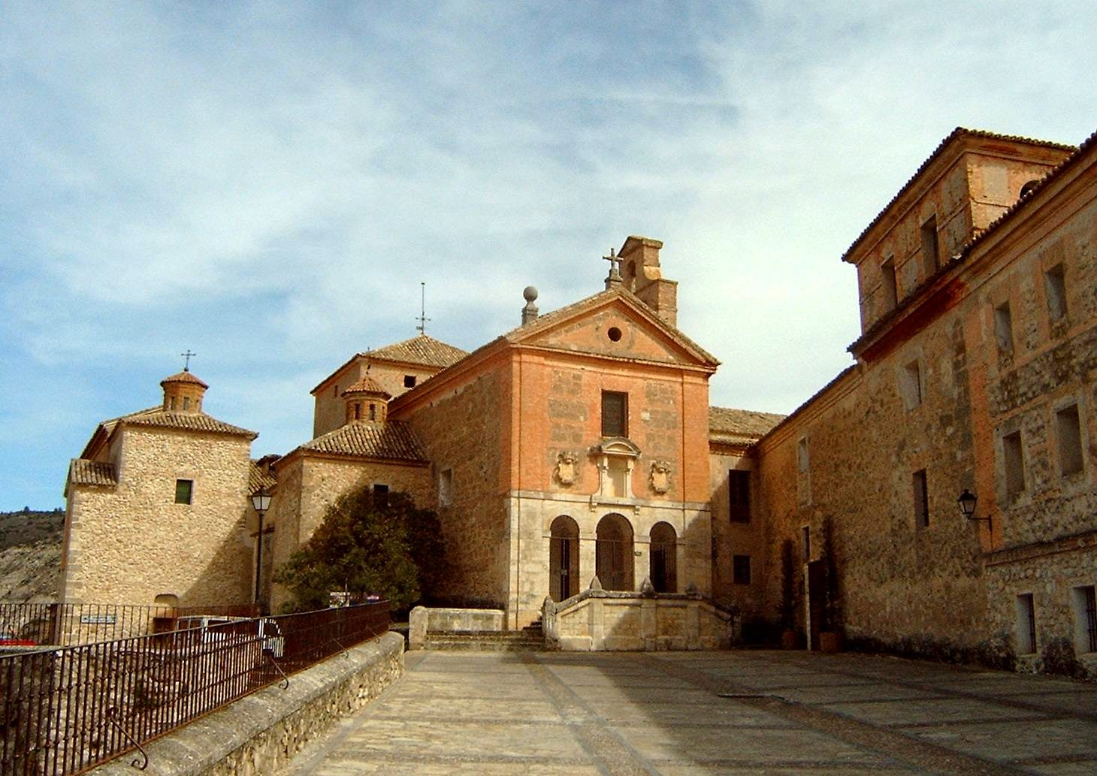
De la mano de la madre Teresa se abren nuevos conventos de Descalzos: Mancera, Pastrana y finalmente
Alcalá y su Universidad,
a cuya sombra se reuniría un nutrido grupo de jóvenes carmelitas deseosos
de ciencia y de santidad.
El hombre de confianza de la Madre,
el responsable de la formación humana y espiritual de los jóvenes aspirantes, es siempre Juan de la Cruz,
sobre todo por su gran experiencia
en el ámbito del espíritu.
Él es el verdadero puntal
de la reforma
del Carmelo.
NUEVAS FUNDACIONES:
Duruelo
Mancera
Pastrana
Alcalá

Slide 14
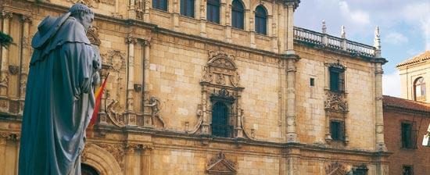
Fray Juan de la Cruz recibe orden
de desplazarse a Alcalá para una misión importante,
dirigir el Colegio de Estudios,
que los carmelitas acaban de fundar.
Ahora como rector del colegio
tiene que velar ante todo por el bien
intelectual y espiritual
de los jóvenes carmelitas.
Les ayuda sobre todo
con su ejemplo de oración,
a descubrir la
“presencia sosegada y amorosa
de Dios” en sus corazones.
Su palabra es dulce y suave
pero a la vez exigente.
Les repetía con frecuencia su deber:
AÑO 1571.
ALCALÁ
DE HENARES
“Religioso
y estudiante,
religioso delante”

Slide 15
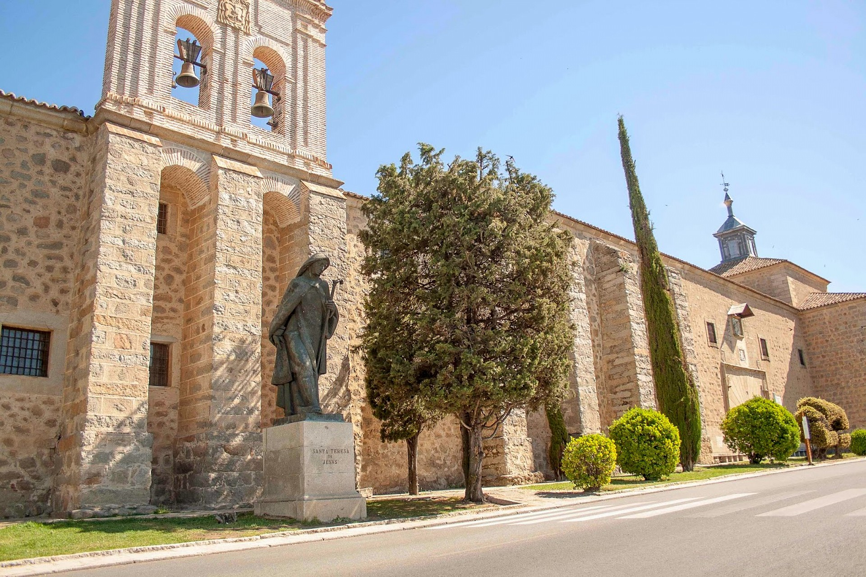
Teresa, después de haber iniciado
la Reforma, es ahora enviada
como superiora a la Encarnación,
de donde había salido.
La falta de medios, (son 180 monjas)
ha motivado que muchas, busquen
en los familiares y amigos la ayuda necesaria, esto, a costa
de rebajar las exigencias
-entre ellas las visitas al locutorio-
a los supuestos bienhechores.
Se comprende que la designación
de Teresa, defensora de la Reforma,
despertara sentimientos encontrados.
Trabajo le costaría a la Madre
poner remedio a situación tan delicada.
ÁVILA:
MISIÓN
IMPOSIBLE

Slide 16
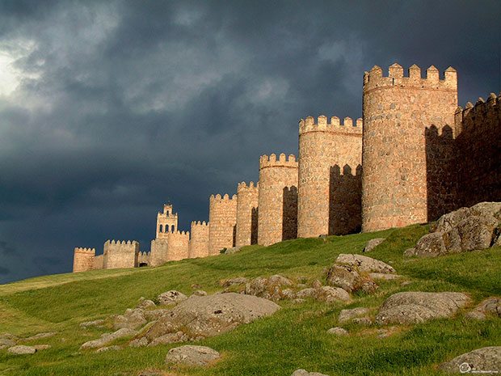
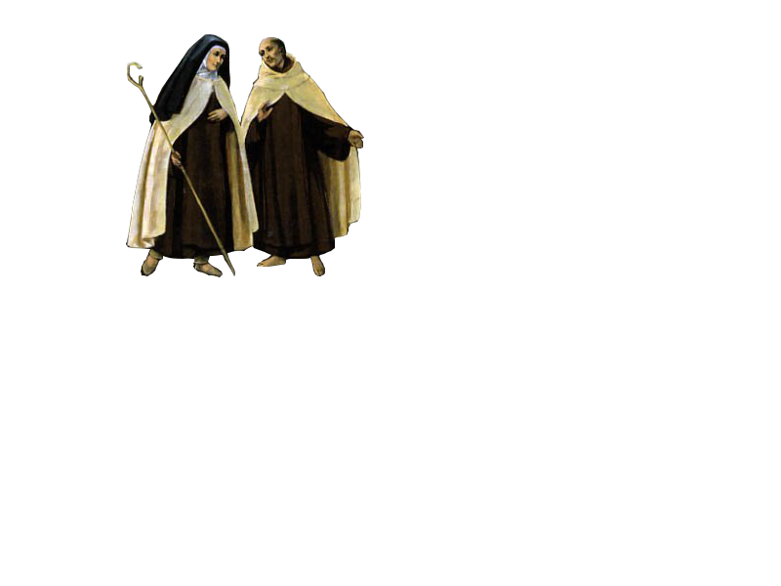
Consigue la Madre, que nombren
padre espiritual de la comunidad
a fray Juan.
Él con su prudencia es el único que
puede poner remedio a tantos males.
¡Juan de la Cruz es, según la Madre,
la bondad, la dulzura,
y la ciencia espiritual!.”
Y en efecto, en la medida que aceptan
su dirección y sus consejos comienza a reinar la paz y la alegría en el convento.
En la medida en que se intensifica la oración como diálogo con Jesús,
disminuyen los “comadreos”,
y las conversaciones vanas
en el locutorio.
El milagro está hecho.
Año 1572 -1577
Juan
de la Cruz
en Ávila
“¡Tráigolas,
por confesor
un santo!

Slide 17
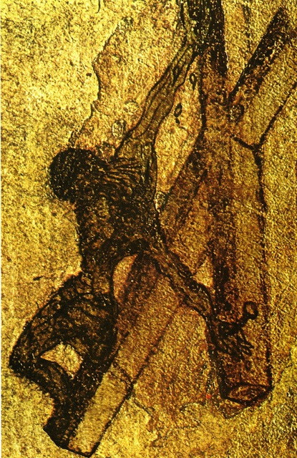
Un cambio tan llamativo,
no puede dejar indiferentes a los amigos
de la comodidad y de la rutina.
Pronto la tensión
entre Calzadas y Descalzas
se convierte en lucha abierta
entre los Calzados y los Descalzos.
Ávila y la misma Iglesia, están divididas.
En la noche del 2 de Diciembre
cuando fray Juan y su compañero
descansan en la casita, junto el convento
de las monjas, un tumulto de hombres,
a cuyo frente van algunos calzados,
entran y atan a los dos religiosos.
En el convento “calzado”, los azotan.
El objetivo es muy claro, frenar la Reforma.
Pero ellos al verse tan injustamente tratados,
se confirman en estar en el camino adecuado.
Ávila 1577
2 de Diciembre
LA
TORMENTA
No
he venido
a traer paz
sino espada.
Dibujo hecho por
S. Juan de la Cruz

Slide 18
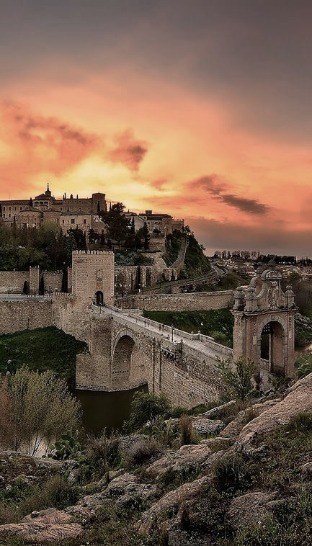
Con los ojos vendados, por caminos solitarios
y con nieve, lo llevan al convento de Toledo.
El pobre fraile se encuentra exhausto.
Constituido el tribunal, le despojan de su hábito de Descalzo y le visten Calzado.
”Se le intimida a desistir, bajo penas y censuras eclesiásticas y cárcel pública”.
Juan, no cede, defendiendo la Reforma.
En vano pretenden cambiar su opinión.
Juan es condenado como rebelde a la cárcel conventual. La pequeña celda es estrecha, desprovista de luz, asfixiante.
Nueve meses pasó en esta especie de tumba.
Mal comido, sin libros, sin misa,
sin poder relacionarse con los demás.
Tres días a la semana recibe los golpes de las disciplinas de los frailes. Para él:
“el período más fecundo de su vida”.
9 Meses
LA
CARCEL
DE TOLEDO
Su corazón canta,
mientras
su cuerpo
está crucificado

Slide 19
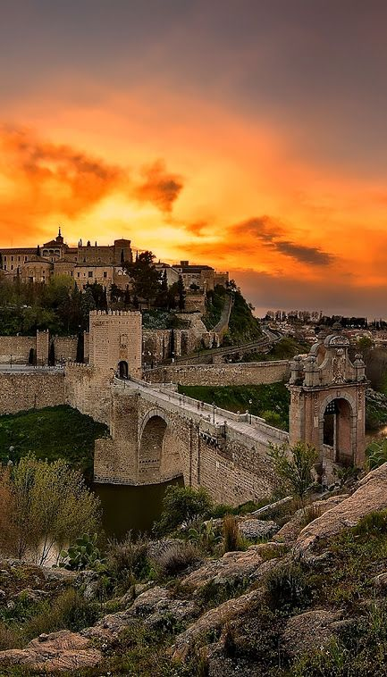
¡Que contraste entre esta miseria exterior
y su ímpetu interior! En la cárcel compone:
“La Noche Oscura y parte del Cántico”.
En ellos alude a su situación personal:
¿Adónde te escondiste, Amado,
y me dejaste con gemido?
Como el ciervo huiste, habiéndome herido;
salí tras ti clamando, y eras ido.
Nos puede sorprender el contraste entre
la “altura mística” y la decisión de evasión.
Sin duda que meditaría esta determinación.
Convencido de que es voluntad de Dios, utiliza todo su ingenio para una acción tan arriesgada.
En medio de la noche, aprovechando la luna,
salta, no sin riesgo y consigue la libertad.
Su primer refugio, las Carmelitas Descalzas
de Toledo, que lo acogen y lo salvan
de sus perseguidores.
1578
15 Agosto
“En una noche oscura
salí sin ser notada,
estando ya
mi casa sosegada”..

Slide 20
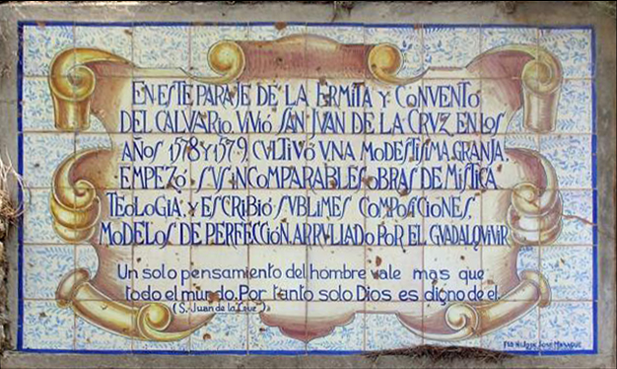
En un encuentro con los Descalzos es
nombrado prior del Calvario en la sierra de las Villas. De paso visita a las Carmelitas de Beas. Llegado al locutorio, a la madre Ana de Jesús, le cuesta reconocer al fraile, no tiene más que piel pegada a los huesos.
Apenas pueden percibirse sus palabras.
Manda que canten alguna cancioncilla. Juan apoyado en la reja escucha emocionado:
Quien no sabe de penas, en este valle de dolores,
no sabe de cosas buenas, ni ha gustado de amores,
pues penas, es el traje de amadores.
¡Demasiado para la sensibilidad de fray Juan!
Sus nervios no pueden soportar tanta emoción.
Las lágrimas brillan en sus mejillas y dice:
¡Cuánto vale el padecer, y cuán provechoso
es para el alma que lo comprende!
En adelante, sus palabras serían una bendición.
Libre
en
Andalucía
Beas

Slide 21
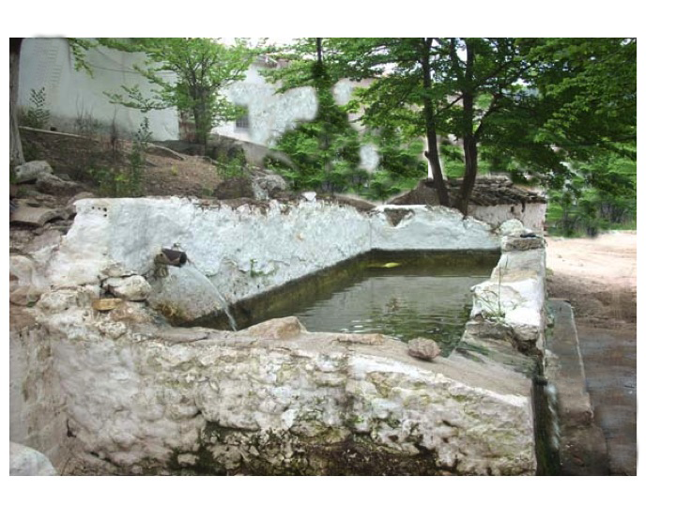
Dos leguas de caminos empinados separan Beas del Calvario, enclavado
en plena sierra de las Villas.
Una casa rodeada de pinos.
Todo es luz en este espléndido paisaje,
al que añaden un especial encanto los arroyuelos por doquier que van
a parar al Guadalquivir naciente.
La comunidad, 30 jóvenes carmelitas. ¿Qué directrices impondrá el teólogo
de la noche y defensor de la Nada?
Juan se recupera pronto en este ambiente. Quiere que sus religiosos disfruten el paisaje. Los saca al amanecer para la oración entre pinos y peñas.
¡Que fácil es el encuentro con Dios
en medio de la naturaleza!
El Calvario
De Sep 1578
A mayo 1579
En el Calvario completa el Cántico:
”Gocémonos, Amado,
y vámonos a ver
en tu hermosura,
al monte y al collado
do mana el agua pura
entremos más adentro
en la espesura”

Slide 22
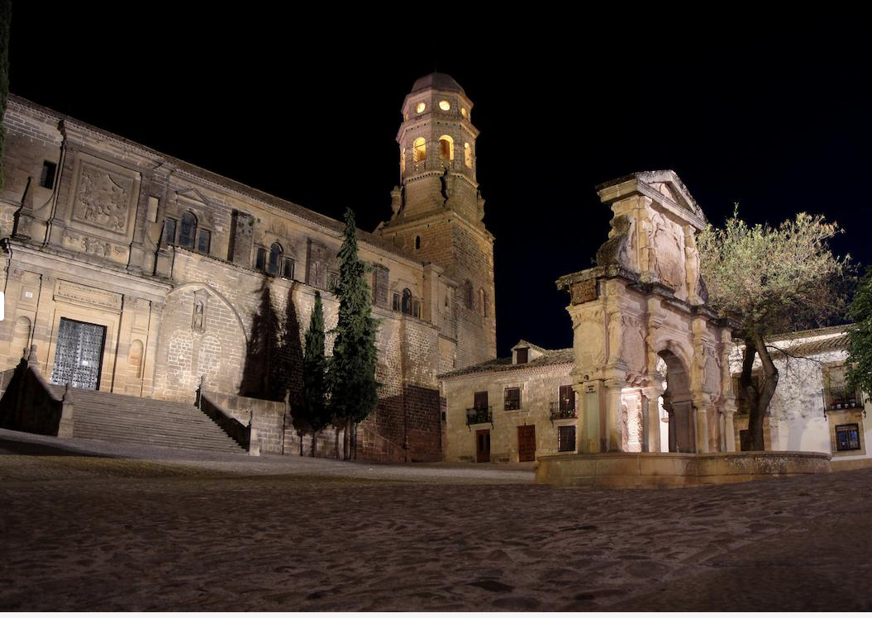
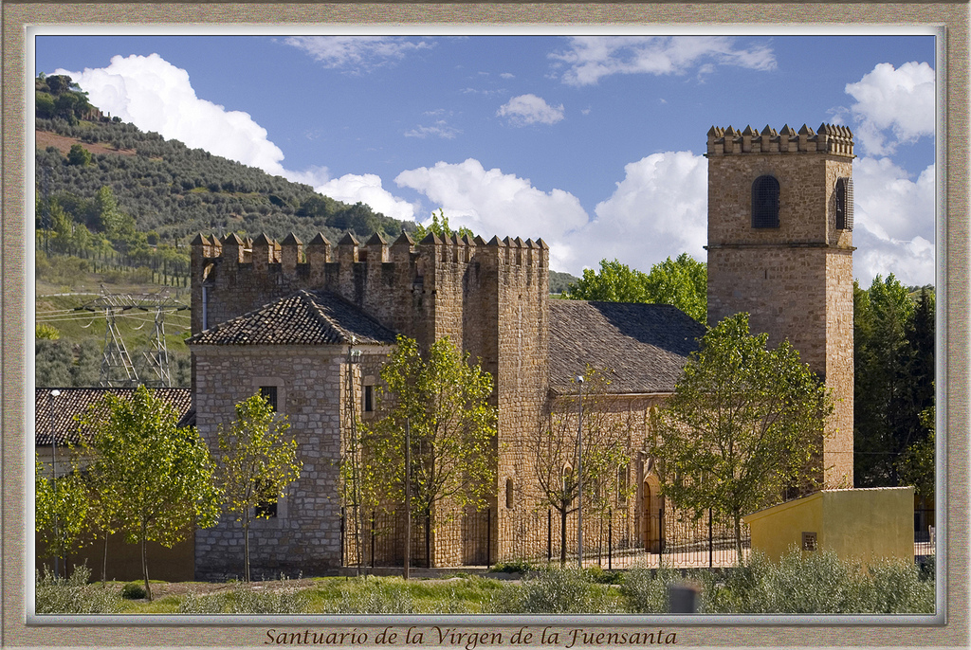
Baeza situada a 10 leguas del Calvario,
conservaba aún fresca la memoria de aquel gran hombre, Juan de Avila, (+1569) fundador de su floreciente Universidad.
La misión de Juan de la Cruz, es poner
en marcha, un colegio donde los aspirantes a Carmelitas pudieran cultivar junto a la Universidad, no sólo sus conocimientos
sino sobre todo, madurar en experiencia
de Dios. Pronto llegarían los jóvenes que siguiendo el ejemplo de Juan de la Cruz, serían savia nueva para toda la iglesia.
Una vez al mes y haciendo escala en el santuario de la Fuensanta de Vva del Arzobispo, donde aún se conserva la celda en la que descansaba, se desplaza
a Beas para la dirección espiritual
de la comunidad carmelita.
BAEZA: Primavera 1579-
Fuensanta
Vva del Arzobispo
Mil gracias derramando
pasó
por estos sotos
con presura..

Slide 23
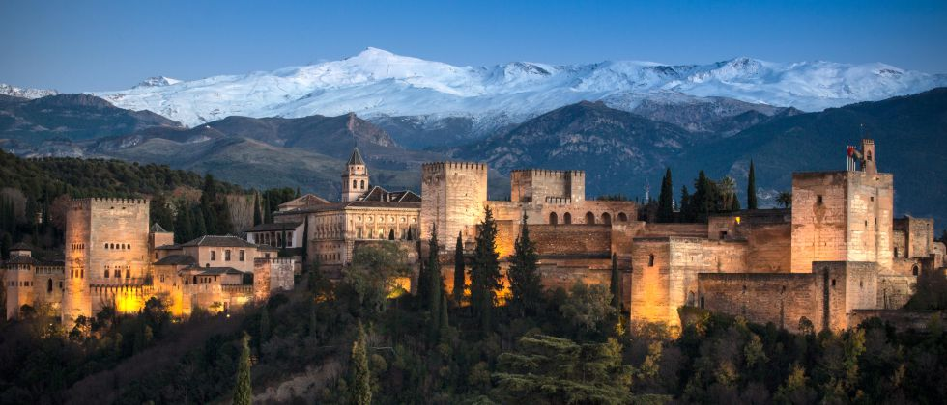
Juan de la Cruz llega a Granada acompañando
a la madre Ana de Jesús, que ha sido designada
por la madre Teresa, para fundar el convento femenino. Ante las dificultades surgidas,
Ana de Peñalosa, ofrece su propio palacio
para que esta fundación se pueda realizar.
Juan le estará siempre agradecido.
Es nombrado prior de los PP. Carmelitas,
que tienen su convento en un bello paraje
cerca del Generalife, con el nombre
del Carmen de los Mártires.
Él ha elegido para sí,
la celda más incómoda y pobre.
Sus únicos adornos: una Cruz de madera,
una estampa de la Virgen, y una Biblia.
Por todo lecho, una pobre tarima de madera.
En esta miserable celda hay un ventanillo,
que da al jardín. Con frecuencia se le puede observar, contemplando por la noche las estrellas.
¿Cuantas veces recitaría los versos tan conocidos
del Cántico Espiritual?:
1581
GRANADA
Prior de
Los Mártires
“Y, yéndolos mirando,
con sola
su figura,
vestidos
los dejó
de su hermosura”.

Slide 24
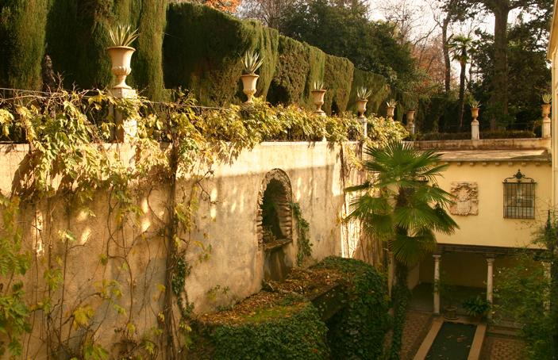
En el Capítulo de Pastrana, es nombrado Juan de la Cruz, Vicario Provincial, esto supone añadir la preceptiva visita periódica a los conventos masculinos y femeninos
de toda Andalucía.
En estos viajes, gustaba Juan de mantener un clima de oración, y de lectura, aún montado en el jumentillo, a pesar del riesgo.
Sus visitas eran bien acogidas, salvo en algunos casos: Al ser “corregidos por su activismo”, Fray Diego Evangelista y fray Francisco Crisóstomo, heridos en su orgullo, prometieron vengarse, como así hicieron.
El invita a todos a una vida de mayor recogimiento, más conforme a las exigencias del espíritu del Carmen. Lo que en verdad le interesa es el aliento espiritual, que sabe inspirar por todos los conventos que visita.
Año:
1585-1586
Vicario
Provincial
de
Andalucía

Slide 25
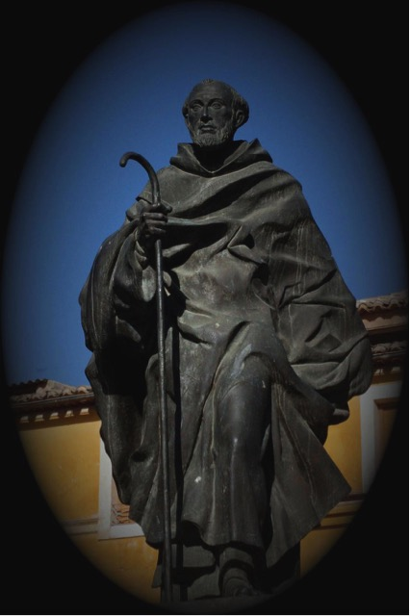
DOCTRINA Y ENSEÑANZAS
*La doctrina de San Juan de la Cruz,
se resume en el amor del sufrimiento
y el completo abandono del alma en Dios.
*Ello le hizo ser muy duro consigo mismo;
en cambio, con los otros era bueno,
amable y condescendiente.
*San Juan de la Cruz vivió la renuncia completa
que predicó tan persuasivamente.
Pero a diferencia de otros menores que él,
fue “libre, como libre es el espíritu de Dios”.
*Su objetivo no era la negación y el vacío,
sino la plenitud del amor divino
y la unión sustancial del alma con Dios.
*Reunió en sí mismo la luz de la Sabiduría Divina,
con la locura estremecida de Cristo despreciado”.
*Así lo reconoció la Iglesia
al proclamarlo Doctor
por sus escritos místicos.
POEMAS:
“Un pastorcico”;
“La fonte”; “Entréme”
“Subida al Monte Carmelo”,
“Noche Oscura
del Alma”,
“Llama Viva
de Amor”
y el “Cántico Espiritual”.

Slide 26
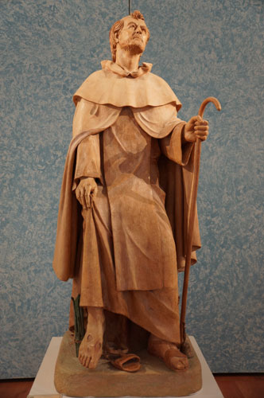
7. El alma sola, sin maestro en el espíritu,
es como el carbón encendido que está solo: antes se irá enfriando que encendiendo.
23. El que de los apetitos no se deja llevar, volará ligero según el espíritu,
como el ave a que no falta pluma.
34. Un solo pensamiento del hombre
vale más que todo el mundo;
por tanto, sólo Dios es digno de él.
45. El que obra razón es como el que come sustancia, y el que se mueve por el gusto de su voluntad, como el que come fruta floja.
59. A la tarde te examinarán en el amor; aprende a amar como Dios quiere ser amado.
96. El que anda en amor, ni cansa ni se cansa.
114. El amor no consiste en sentir grandes cosas, sino en padecer por el Amado.
Paco
Tito
Museo
Úbeda
DICHOS
DE LUZ
y
DE
AMOR

Slide 27
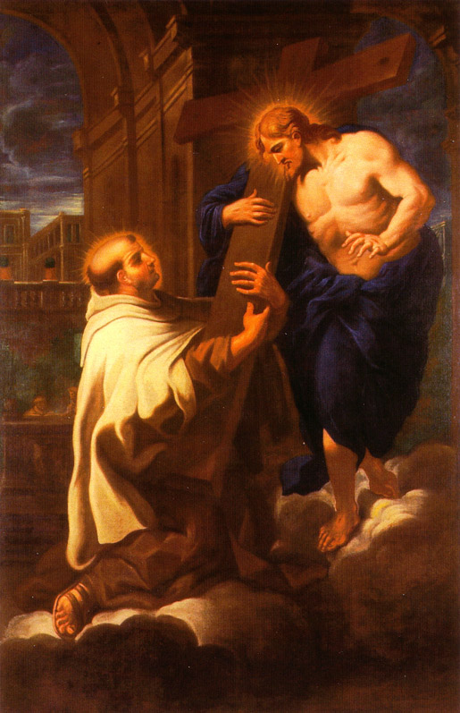
PRIOR DE SEGOVIA
Juan de la Cruz no sólo fue el inspirador de esta fundación, que se debió sobre todo a las generosas aportaciones de Ana de Peñalosa, que una vez enviudada volvió a su tierra, sino que trabajó con sus manos como albañil.
Fray Juan tiene la satisfacción de poder añadir al convento unos terrenos y una grutas
donde poder retirarse para hacer oración.
A su alrededor todo es silencio y paz.
Las noches son aún más propicias que el día
para la suave contemplación que tanto gusta.
Evita las miradas y se abisma en la oración.
Un día contemplando la imagen de Jesús,
oyó que le decía: “Juan pídeme lo que quieras”.
Y Juan respondió:
“Quiero sufrir y ser menospreciado,
por Vos”.
1586
DE NUEVO EN CASTILLA:
PRIOR
DE
SEGOVIA
“

Slide 28
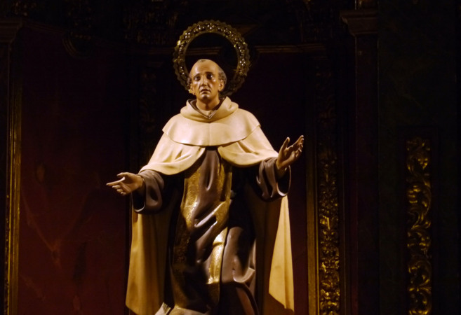
JUNIO : Capitulo de los Descalzos en Madrid.
Juan participa, a pesar de las dificultades.
Se vio relegado de todos sus cargos.
El instigador de este cambio, es Diego Evangelista, el joven al que Juan había corregido, y que ahora es Definidor.
Para liberarse de su presencia, designa a fray Juan responsable de la expedición de doce
carmelitas que irían con él a Méjico.
Así es como llega a la Peñuela (la Carolina), y confiesa: “en esta soledad me hallo muy bien”.
No obstante, su enemigo sigue acusándolo,
incluso con la amenaza de “quitarle el hábito”.
SEPTIEMBRE 28: Escribe: “Mañana me voy a Úbeda
a curar de unas calenturillas, paréceme
que necesitaré ayuda de medicina”.
Al hacer un pequeño descanso, junto al rio Guadalimar, en el puente Ariza, tuvo lugar el encuentro “milagroso” de los espárragos, que le sirvieron de cena a su llegada.
1591
EL CALIZ
QUE HE
DE BEBER:
“En esta
soledad
me hallo
muy bien”.

Slide 29
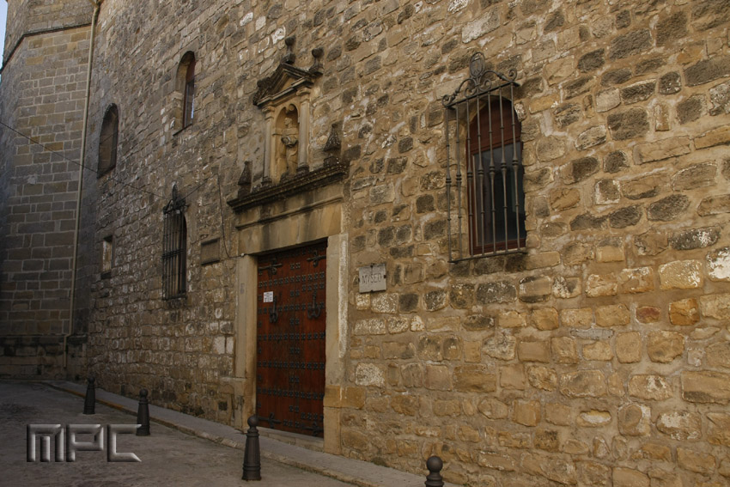
El convento de Úbeda, fundado en 1587, es reducido y pobre. Fray Juan es recibido mal por el prior, que resulta ser Francisco Crisóstomo, aquel otro fraile joven
al que había tenido que corregir.
Se las tenía guardadas.
Su actitud para con el enfermo es rígida,
le ha designado la celda más estrecha, y le hace asistir a los actos, reprendiéndole.
El mal se agrava y está tan agotado, que se acuesta en su tarima para no levantarse.
¿ El mal físico? Una inflamación en el pie
derecho en forma de erisipela.
Para evitar lo peor, el cirujano se ve en la necesidad de hacer una operación dolorosa. Éstas fueron sus palabras:
” Corte enhorabuena
y hágase la voluntad de mi Señor”.
Museo
de
Úbeda
POR FIN
ÚBEDA.
29
Septiembre
1591

Slide 30
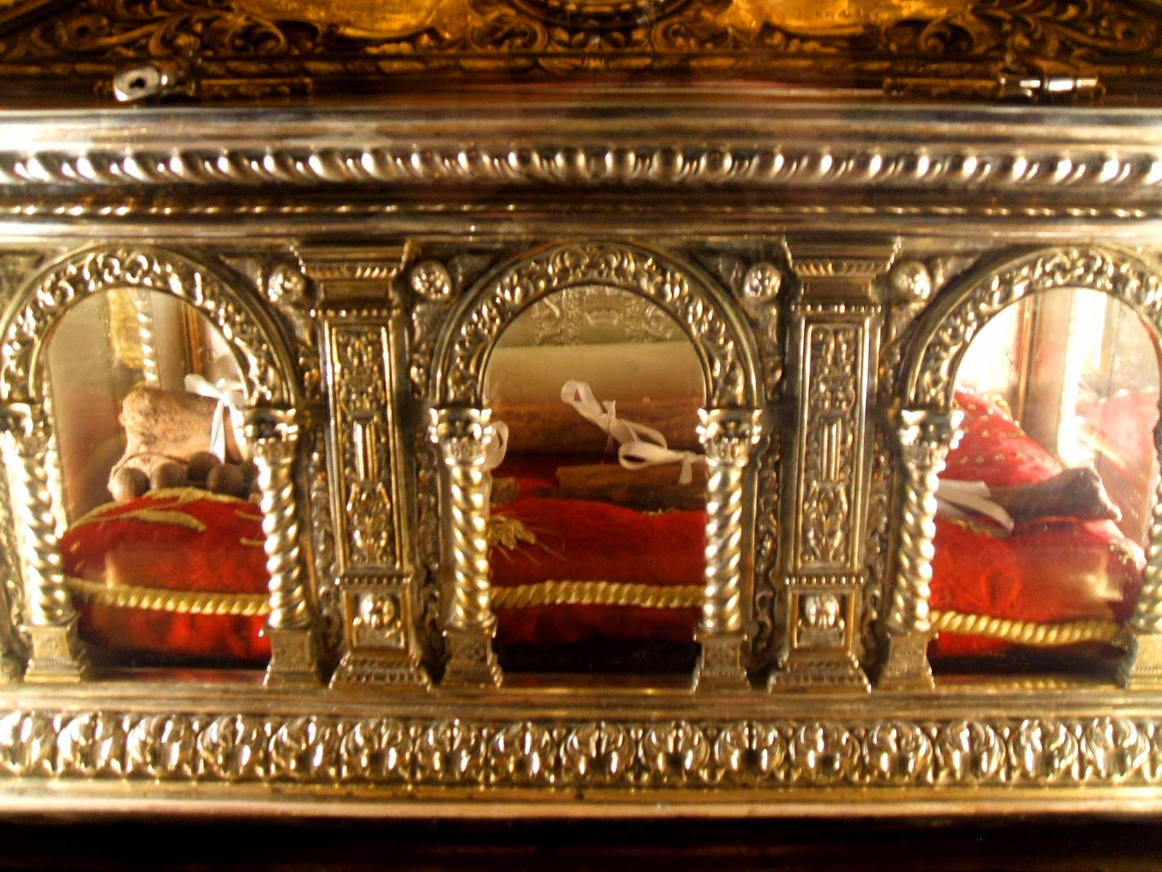
El verdadero milagro no son
los espárragos, o las vendas
que despiertan el fervor,
el verdadero milagro, fue el prior.
Su máxima:
“Pon amor donde no hay amor,
y encontrarás amor”.
Da siempre resultado.
Al ver la actitud del enfermo
que acepta los dolores
con resignación y alegría,
el prior reconoce su error
y termina pidiendo perdón
por su actitud.
Fray Juan no sólo lo perdona,
sino que como señal de afecto
le entrega su breviario.
1591
ÚBEDA
DE
SEPTIEMBRE
A
DICIEMBRE

Slide 31
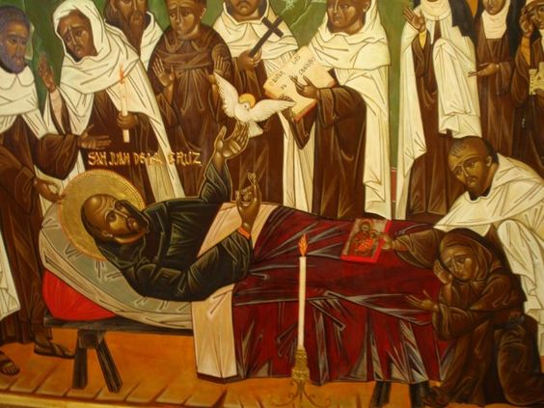
Final:
Fray Juan siente cercana su muerte. Podríamos decir que la desea.
Es el momento soñado
por eso pide la lectura
del Cantar de los Cantares.
Es el momento de las Bodas,
El recitar se funde con las campanadas
de la iglesia cercana
convocando a maitines.
San Juan de la Cruz,
prefiere compartirlos
en el cielo con los ángeles,
ante la Virgen.
Era la noche del 13 al 14 de Diciembre.
1591
14
DICIEMBRE
DE ÚBEDA
AL CIELO
“El rostro
recliné
sobre
el Amado”

Slide 32
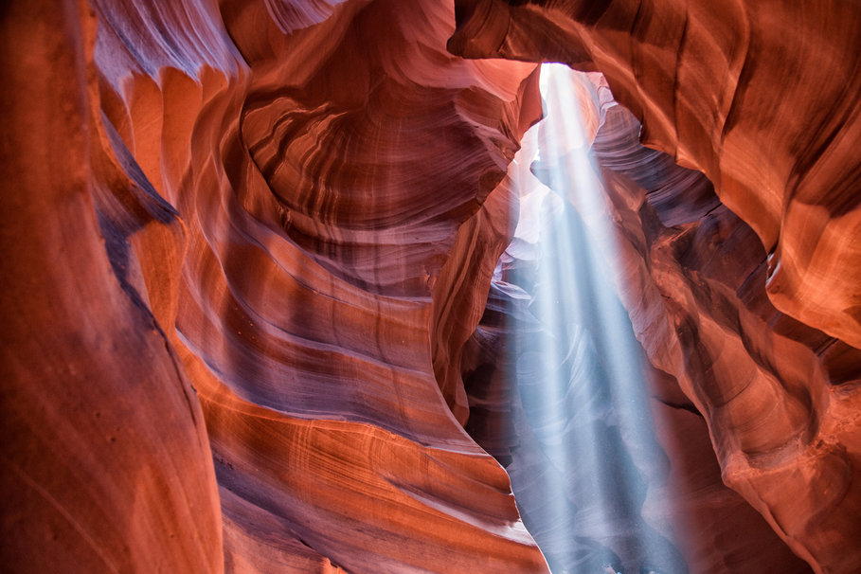
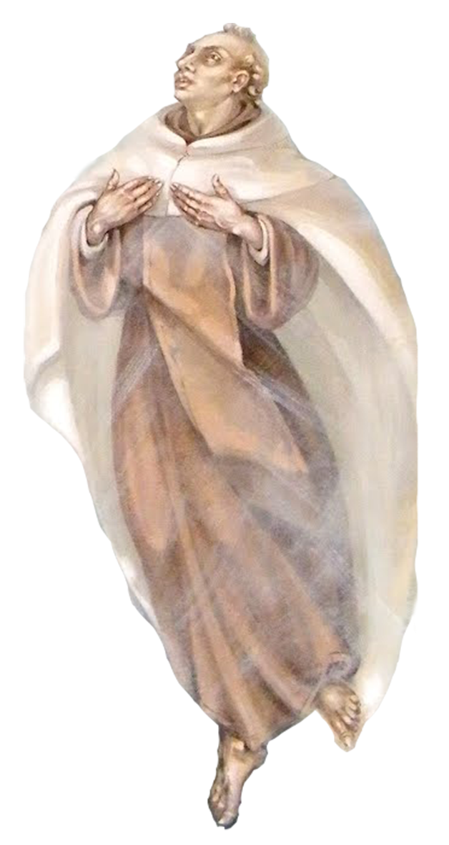
fin
“Yo no supe
dónde entraba,
pero cuando
allí me vi,
sin saber
dónde me estaba,
grandes cosas entendí”
Guión extraído del libro:
San Juan de la Cruz:
León Cristiani
ubedaiglesiadigital.es
efm

